Slide 1


Slide 2
PΟWERPOINT MISCHIEF
Το Powerpoint Mischief είναι μια πρόσθετη εφαρμογή που ενσωματώνεται στο πρόγραμμα δημιουργίας παρουσιάσεων Microsoft Powerpoint (2007/2010) και επιτρέπει σε κάθε μαθητή να συμμετέχει ενεργά στο μάθημα λύνοντας ασκήσεις.

Slide 3
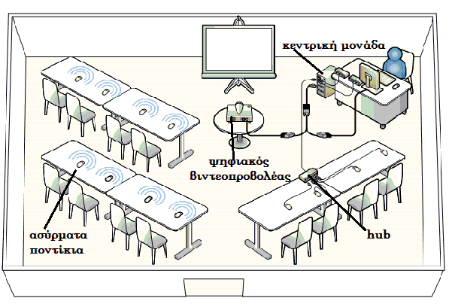
MOUSE MISCHIEF

Slide 4
ΑΠΑΙΤΟΥΜΕΝΟΣ ΕΞΟΠΛΙΣΜΟΣ
1 Ηλεκτρονικός υπολογιστής-Windows 2007/2010
Βιντεοπροβολέας ή Διαδραστικός Πίνακας
1 ή 2 Hub πολλαπλών usb θυρών
Ασύρματα «ποντίκια»

Slide 5
Οδηγιεσ εκαταστασησ & χρησησ

Slide 6
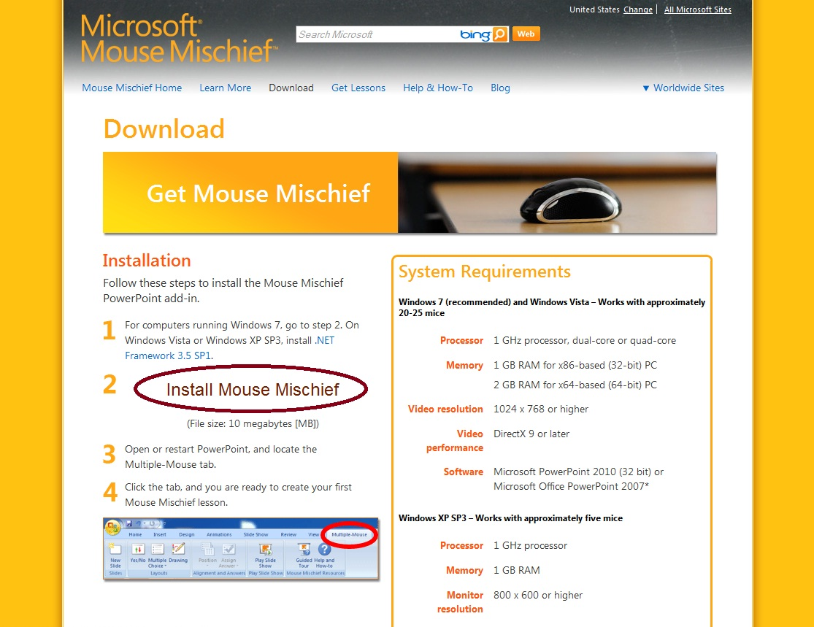
Επισκέπτεσθε την παρακάτω διεύθυνση:
https://www.microsoft.com/multipoint/mouse-mischief/en-us/download.aspx
Επιλέγετε το Install Mouse Mischief όπως φαίνεται στη φωτογραφία:

Slide 7
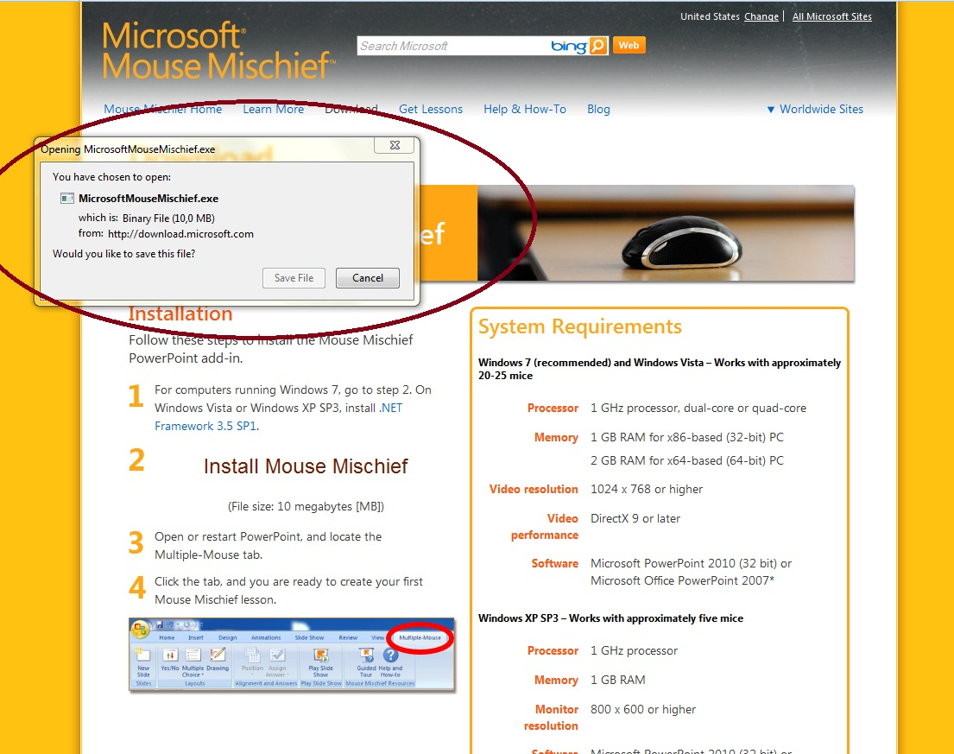
Αμέσως εμφανίζεται ένα εκτελέσιμο αρχείο που ονομάζεται
MicrosoftMouseMischief.exe. Επιλέγετε Save File, το σώζετε και το τρέχετε να εγκατασταθεί.

Slide 8
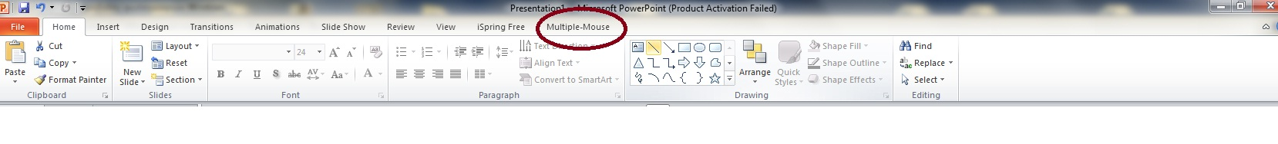
Μόλις τρέξετε και εγκαταστήσετε το πρόγραμμα, ανοίγετε το POWERPOINT. Αν το πρόγραμμα έχει εγκατασταθεί επιτυχώς μια νέα καρτέλα εμφανίζεται, που ονομάζεται Multiple-Mouse.

Slide 9
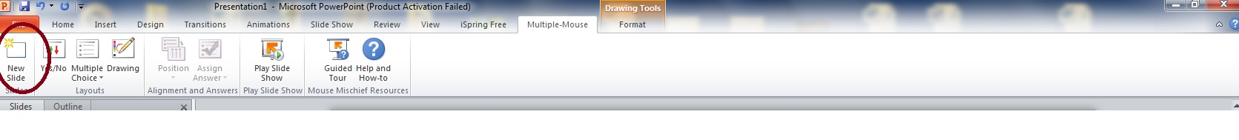
Όταν ξεκινήσετε να δημιουργήσετε μια Διαδραστική Παρουσίαση,ανοίγετε το Powerpoint, επιλέγετε κατευθείαν την καρτέλα Multiple-Mouse και έπειτα την εντολή New Slide.
Αμέσως μια καινούρια Διαφάνεια εμφανίζεται, η οποία είναι κενή.

Slide 10
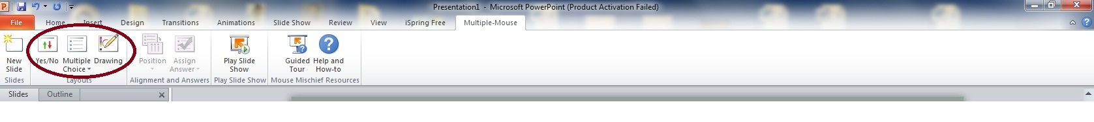
Ανάλογα με την άσκηση που επιθυμείτε να δημιουργήσετε (πολλαπλών επιλογών, σωστό-λάθος, ζωγραφικής) επιλέγετε με το ποντίκι σας μια από τις παρακάτω καρτέλες, που εμφανίζονται δίπλα στην καρτέλα New Slide.

Slide 11
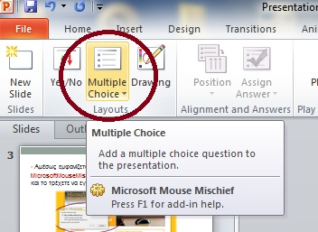
Ας υποθέσουμε ότι επιθυμούμε να φτιάξουμε μια άσκηση πολλαπλής επιλογής. Από τις τρεις καρτέλες επιλέγουμε τη δεύτερη που ονομάζεται Multiple Choice.

Slide 12
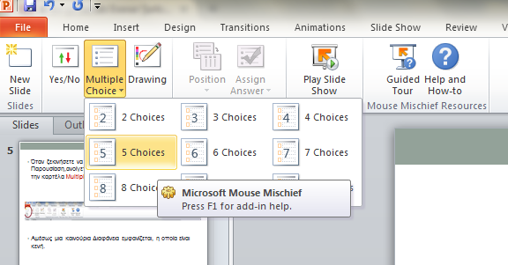
Αμέσως εμφανίζεται το παρακάτω πλαίσιο μέσω του οποίου ορίζουμε τις επιλογές που θα έχει η ερώτησή μας. Στη συγκεκριμένη ερώτηση ορίζουμε 5 επιλογές.

Slide 13
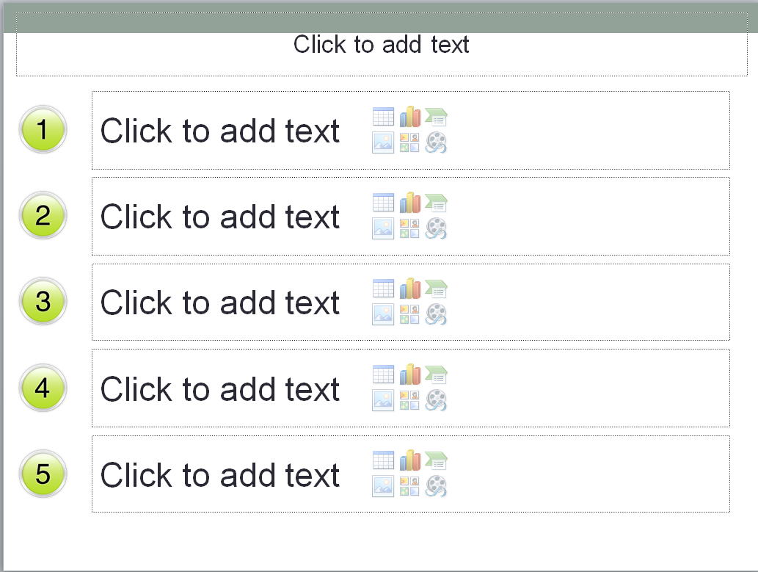
Η κενή Διαφάνεια που έχουμε δημιουργήσει παίρνει την παρακάτω μορφή.
Μέσα στα πλαίσια γράφουμε την ερώτηση και τις 5 πιθανές απαντήσεις.

Slide 14
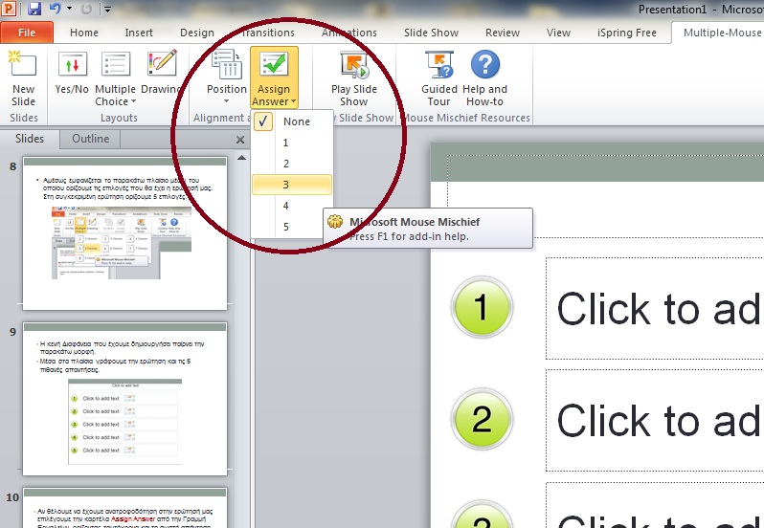
Αν θέλουμε να έχουμε ανατροφοδότηση στην ερώτησή μας επιλέγουμε την καρτέλα Assign Answer από την Γραμμή Εργαλείων, ορίζοντας ταυτόχρονα και τη σωστή απάντηση π.χ. την απάντηση 3, όπως φαίνεται στην εικόνα.

